Slide 1
Старинные русские меры длины
Автор
Смолко Татьяна Андреевна

Slide 2
Начинаем.
Что у нас получится?
Всё у нас получится!!!

Slide 3
«Наука начинается с тех пор, как начинают измерять. Точная наука немыслима без меры».
Д. И. Менделеев

Slide 4
Проблема:
мы не знаем значения старинных единиц измерения, поэтому не всегда правильно понимаем смысл прочитанного

Slide 5
Назовите старинные русские меры длины, о которых вы слышали?
2. Выберите среди старинных мер единицы длины:
А) ведро; Б) аршин; В) пуд; Г) перст.
3. Помогите Незнайке найти в выражениях самую большую величину:
А) «Как аршин проглотил»; Б) «Косая сажень в плечах»;
В) «Не отдать ни пяди земли».
4. Где вы встречали старинные русские меры длины в повседневной жизни?
5. В каких художественных произведениях вы встречали старинные русские меры длины?
6. Как вы считаете, необходимо ли знание старинных русских мер длины в современной жизни? Почему?
7. Назовите пословицы или поговорки со старинными единицами мер длины.

Slide 6
Гипотеза: старинные меры длины на практике не применяются
Цели: познакомиться со старинными мерами длины; сопоставить их с современными мерами и начать пропагандировать полученные знания.
Задачи: изучить литературу по теме исследования; собрать материал о старинных мерах длины;
выполнить практическую работу;
поделиться собранной информацией с учащимися школы

Slide 7




Slide 8
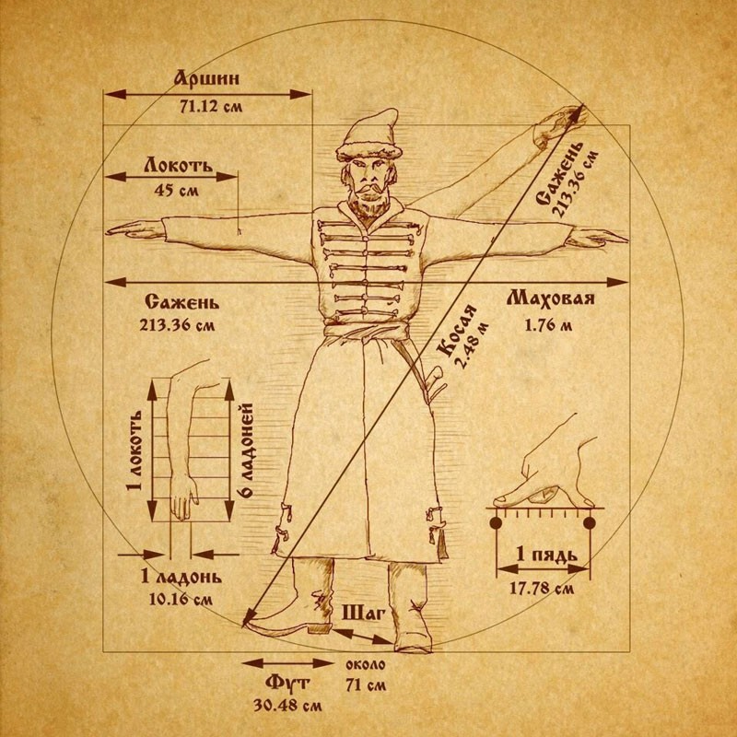
Единицы измерения Древней Руси
Перст
Вершок
Пядь
Сажень
Локоть
Аршин
Верста

Slide 9
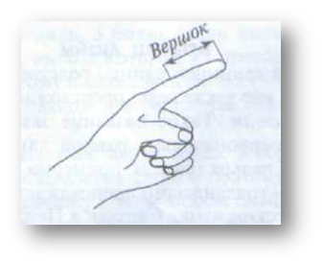
ПЕРСТ
Русский перст был равен ширине указательного пальца
1 перст = 2 см
ВЕРШОК
Длина фаланги указательного пальца
1 вершок = 4см 5 мм

Slide 10
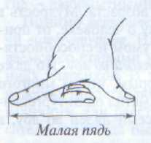
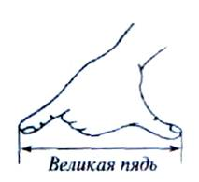
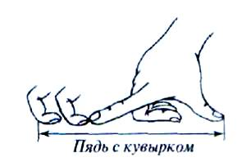
ПЯДЬ
Малая пядь – расстояние между концами растянутых большого и указательного пальцев; примерно 19 см.
Великая пядь – расстояние между концами большого пальца и мизинца; примерно 23 см.
Пядь с кувырком – малая пядь и две длины сустава указательного пальца; примерно 27 см.

Slide 11
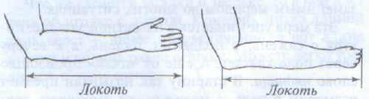
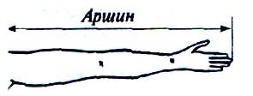
ЛОКОТЬ
Локоть – расстояние от локтевого сгиба до конца вытянутого среднего пальца или сжатой в кулак кисти руки, что составляло примерно 46 и 38 см соответственно
АРШИН
Аршин равен длине руки от основания плеча до кончика вытянутого среднего пальца.
1 аршин = 71 см

Slide 12
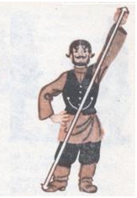
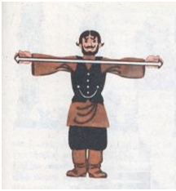
САЖЕНЬ
Косая сажень – расстояние от носка левой ноги до конца среднего пальца поднятой вверх правой руки.
1 косая сажень = 2м 48 см
Маховая сажень – расстояние между кончиками пальцев раскинутых рук.
1 маховая сажень=151см 4мм

Slide 13
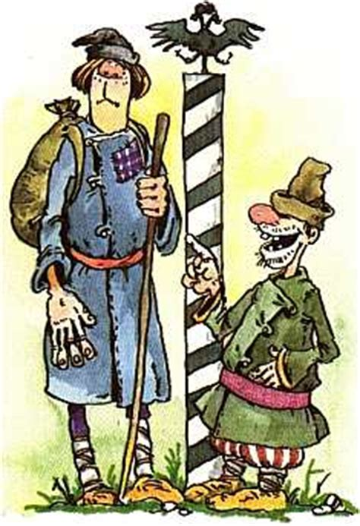
ВЕРСТА
Верста равна пятистам саженям или тысяче пятистам аршинам , что соответствует нынешним 1067 м

Slide 14
ФУТ
Длина ступни человека (от 28 до 33 см)
ДЮЙМ
Длина фаланги указательного пальца (примерно два с половиной сантиметра)
ЯРД
Расстояние от носа английского короля Генриха I до кончика среднего пальца его вытянутой руки. 1 ярд = 91 см.

Slide 15
Название старинных мер | Русские меры | Метрические меры
Перст | 6 семян | 2 см
Вершок | 1 вершок = 1/48 сажени = 1/16 аршина = 1/4 пяди = 4 перста = 4 ногтя | 4 см 5 мм
Ладонь | 1/6 локтя | 10 см16 мм
Малая пядь (четверть) | 1/12 сажени = ¼ аршина=4 вершка=5 ладоней=7 дюймов | 17см 8 мм
Большая пядь |  | 22-23 см
Пядь с кувырком |  | 27-31 см
Локоть | 6 ладоней | от 38 до 47 см.
Аршин (шаг) | 4 пяди=16 вершков=28 дюймов; | 71см
Сажень | 1 сажень = 3 аршинам = 7 футам = 48 вершкам = 84 дюймам. | От 151 см до 2 м
"Маховая сажень" |  | 1м 76 см
" Косая сажень" |  | 2 м 48 см.
Верста | 1 верста = 750 саженей = 2250 локтей = 4500 пядей | 1066 м80 см
Межевая верста | 3 аршина | 2км160м

Slide 16
 | Пядь (см) | Локоть (см) | Маховая сажень (см) | Косая сажень (см) | Дюйм (см)
Старинные мерки | 18см | От 38 до 47 | 176 | 248 | 2,54
Обучающиеся нач. классов | 14см | 32 | 116 | 152 | 2
Обучающиеся 5 класса | 17см | 39 | 146 | 188 | 3
Обучающиеся 11 класса | 18см | 43 | 167 | 211 | 3см 2 мм
Работники школы | 18 см | 42 | 162 | 210 | 3см 2 мм

Slide 17

СПАСИБО
ЗА ВНИМАНИЕ!

